Slide 1
Мастер-класс по теме: «Развитие памяти на уроках физики»
Подготовил:
Панаргин Юрий Игоревич,
учитель физики и информатики
ГБОУ РТ СКОШИ I вида для неслышащих детей г.Кызыла

Slide 2
Память -
одна из психических функций и видов умственной деятельности, предназначенная сохранять, накапливать и воспроизводить информацию.

Slide 3
Виды памяти:
По характеру психической активности:
Наглядно-образная;
Словесно-логическая;
Эмоциональная;
Двигательная.
По времени закрепления и сохранения материала:
Кратковременная;
Долговременная.
По характеру запоминания:
Механическая;
Логическая.

Slide 4
На уроках мы активно используем различные виды памяти:
Слуховую
Зрительную
Слухо-зрительную
Двигательную
Речедвигательную
Образную

Slide 5
Проверка теста:
Телефон
Шарф
Игра
Огонь
Плавать
-Рыба
-Стрела
-Синица
-Брат
-Солнце

Slide 6
Оценка результатов:
Количество верно воспроизведенных пар | Уровень развития мехнической памяти
5 | Высокий
4-3 | Средний
2 | Низкий
1 | Очень низкий

Slide 7
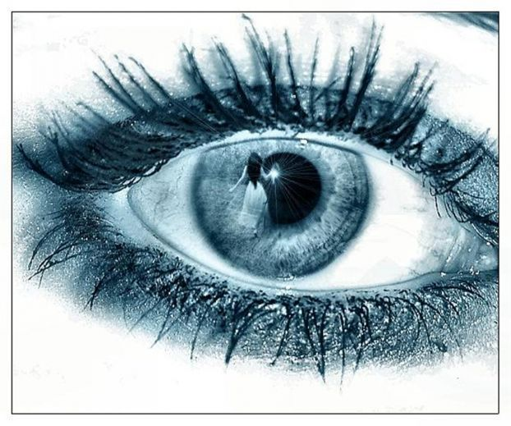
Упражнения для развития зрительной памяти

Slide 8

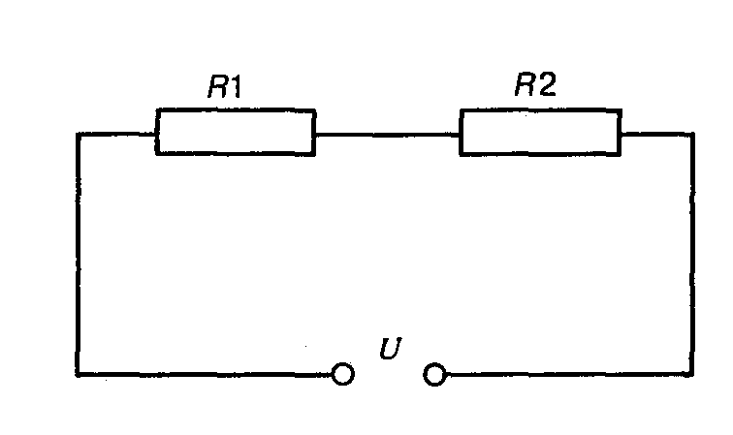
«Что изменилось?»
Запомни схему:
А

Slide 10
Что изменилось?

Slide 11
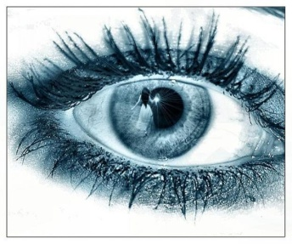
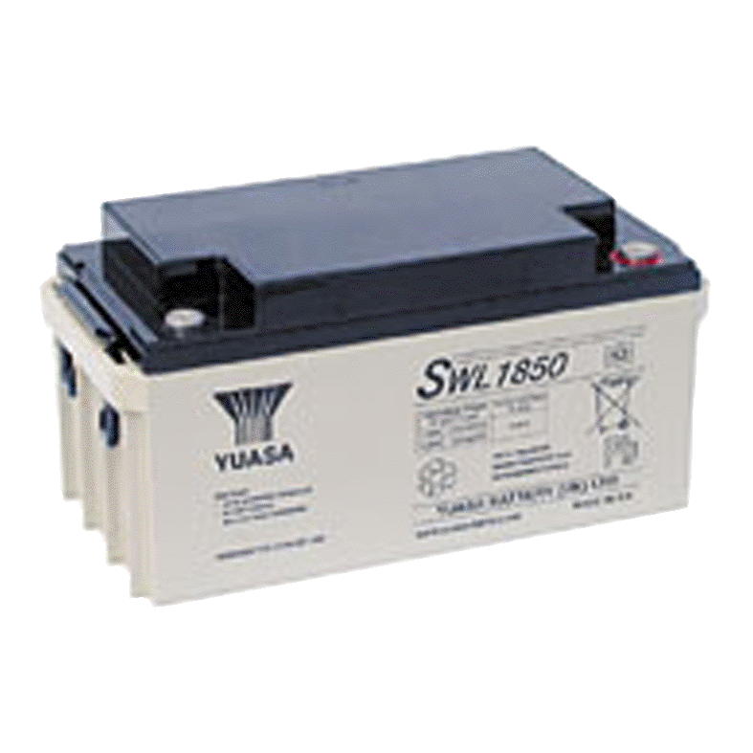
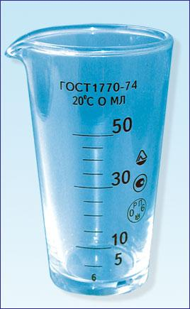
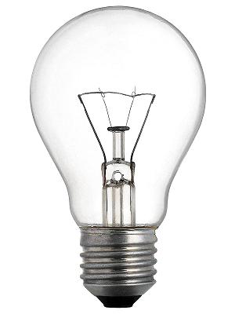
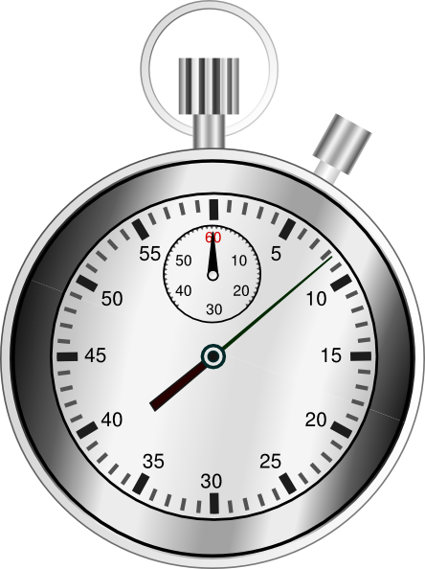
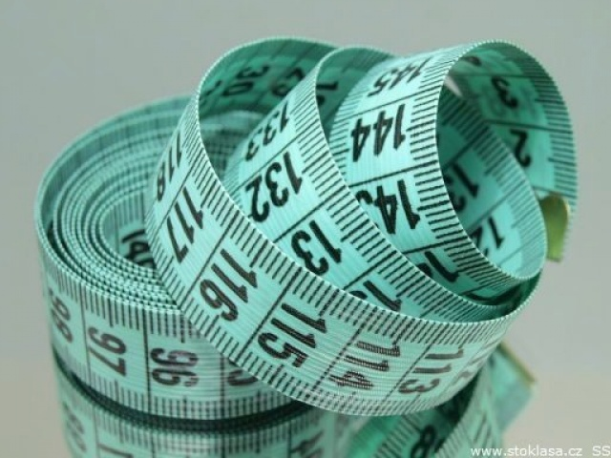
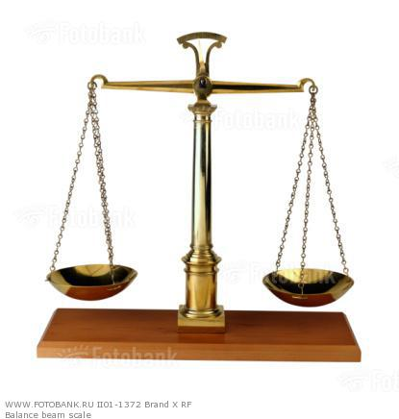
«Какой предмет исчез?»
Физические приборы

Slide 13
Какой прибор исчез?

Slide 14
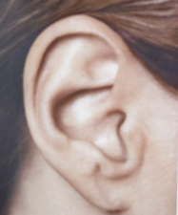
Упражнения для развития слуховой памяти

Slide 15
Игра «Фотограф»

Slide 16
Игра «Фотограф»
туман
дождь
радуга
кипение
молния
плавление

Slide 17
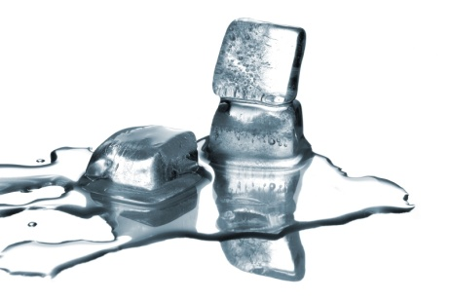
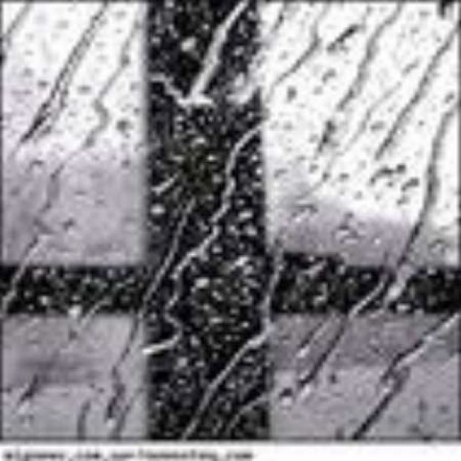
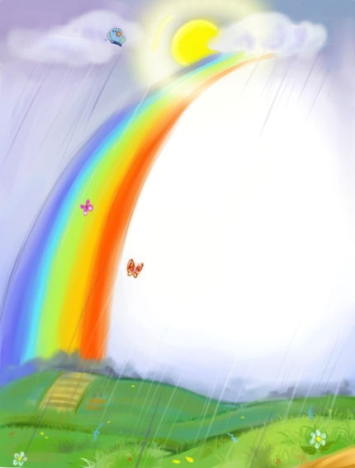
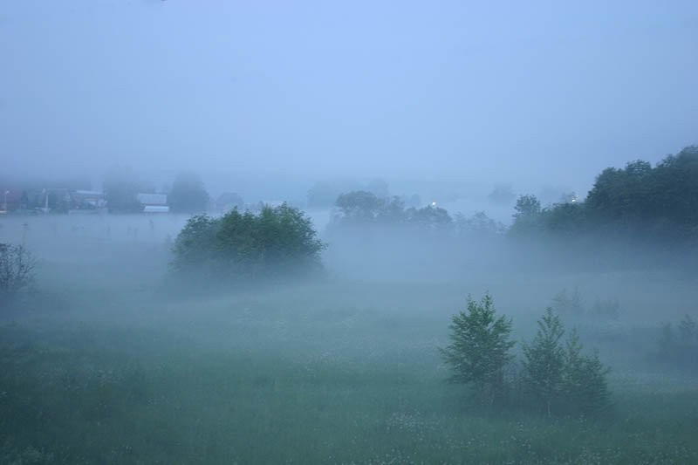
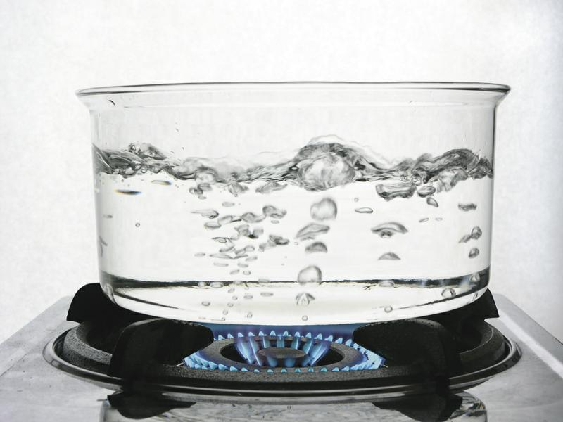
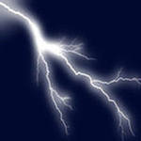
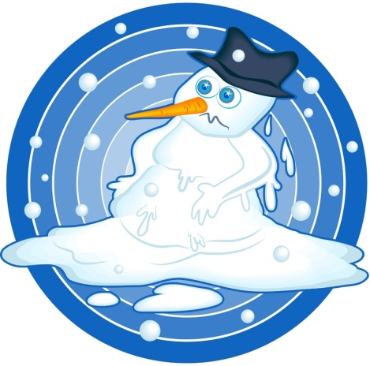

Slide 18
Упражнения для развития слухо-зрительной памяти

Slide 19

«Пары слов»
Прочтите пары слов.
Запомните их.
Средняя скорость
Постоянное ускорение
Ядерная реакция
Переменный ток
Высокое давление

Slide 20

«Пары слов»
Прочтите пары слов.
Запомните их.
Средняя скорость
Постоянное ускорение
Равномерное реакция
Переменный ток
Высокое давление

Slide 21

«Пары слов»
Прочтите пары слов.
Запомните их.
Средняя скорость
Постоянное ускорение
Ядерная реакция
Переменный ток
Высокое давление

Slide 22
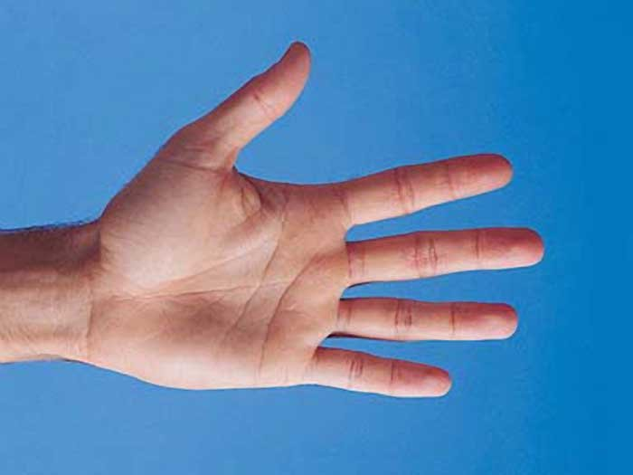
Упражнения для развития двигательной памяти

Slide 23


« Кулак - ладонь »
Левую руку сложите в кулак. Правой рукой прямой ладонью в горизонтальном положении прикоснитесь к запястью левой. После этого одновременно смените положение правой и левой рук. Добивайтесь высокой скорости смены положений.

Slide 24

«Ухо—нос »
Левой рукой возьмитесь за кончик носа, а правой рукой — за противоположное ухо. Одновременно отпустите ухо и нос, поменяйте положение рук «с точностью до наоборот».

Slide 25
Мнемотехника - техника запоминания.
Это совокупность специальных приёмов и способов, облегчающих запоминание нужной информации и увеличивающих объём памяти.

Slide 26
Приемы мнемотехники
Для запоминания цветов в спектре: красный, оранжевый, жёлтый, зелёный, голубой, синий, фиолетовый. Существует несколько поговорок мнемотехники:
Каждый охотник желает знать, где сидит фазан
Как однажды Жак-звонарь городской сломал фонарь
Каждый оформитель желает знать, где скачать фотошоп

Slide 27
Для запоминания порядка планет солнечной системы:
1-Меркурий, 2-Венера, 3-Земля, 4-Марс, 5-Юпитер, 6-Сатурн, 7-Уран, 8-Нептун, 9-Плутон:
Такие поговорки:
Мы Все Знаем: Мама Юли Села Утром На Пилюли
Морозным Вечером Залез на Мачту Юнга Стремясь Увидеть Незнакомый Порт
Меркурий — раз, Венера — два-с, Три — Земля, четыре — Марс, Пять — Юпитер, шесть — Сатурн, Семь — Уран, восьмой — Нептун

Slide 28
Благодарю за работу
Молодцы!

Slide 29
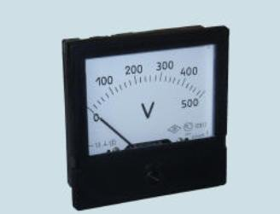
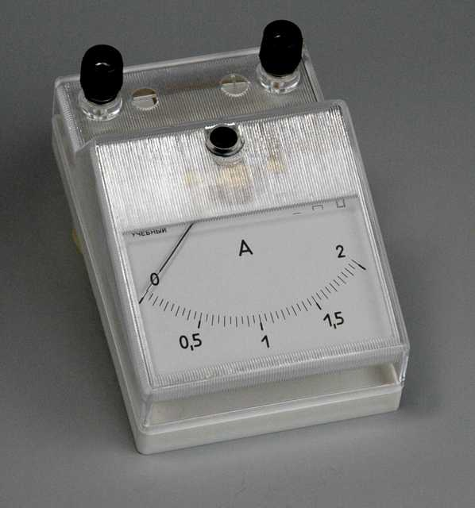
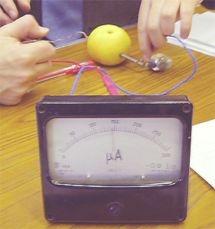
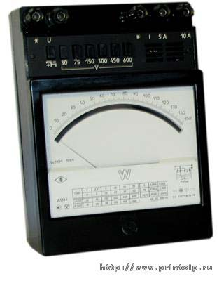
Упражнение 2
На полке стояли
амперметр
вольтметр
миллиамперметр
ваттметр

Slide 30
Упражнение 2
Какой прибор взяли на урок

